Slide 1
Analiza zarobków absolwentów studiów wyższych pięć lat po uzyskaniu dyplomu
Przygotował: Kamil Kulesza

Slide 2
Informacje o badaniu
Przeprowadzone badanie ma na celu ukazać jak kształtują się zarobki absolwentów studiów magisterskich polskich uczelni pięć lat na pozyskaniu dyplomu. Dostępne dane pozwalają na przeprowadzenie analizy bazując na absolwentach lat 2014 i 2015.
Wykorzystane w badaniu dane pochodzą z serwisu systemu Ekonomicznych Losów Absolwentów szkół wyższych (ELA) www.ela.nauka.gov.pl.
1

Slide 3
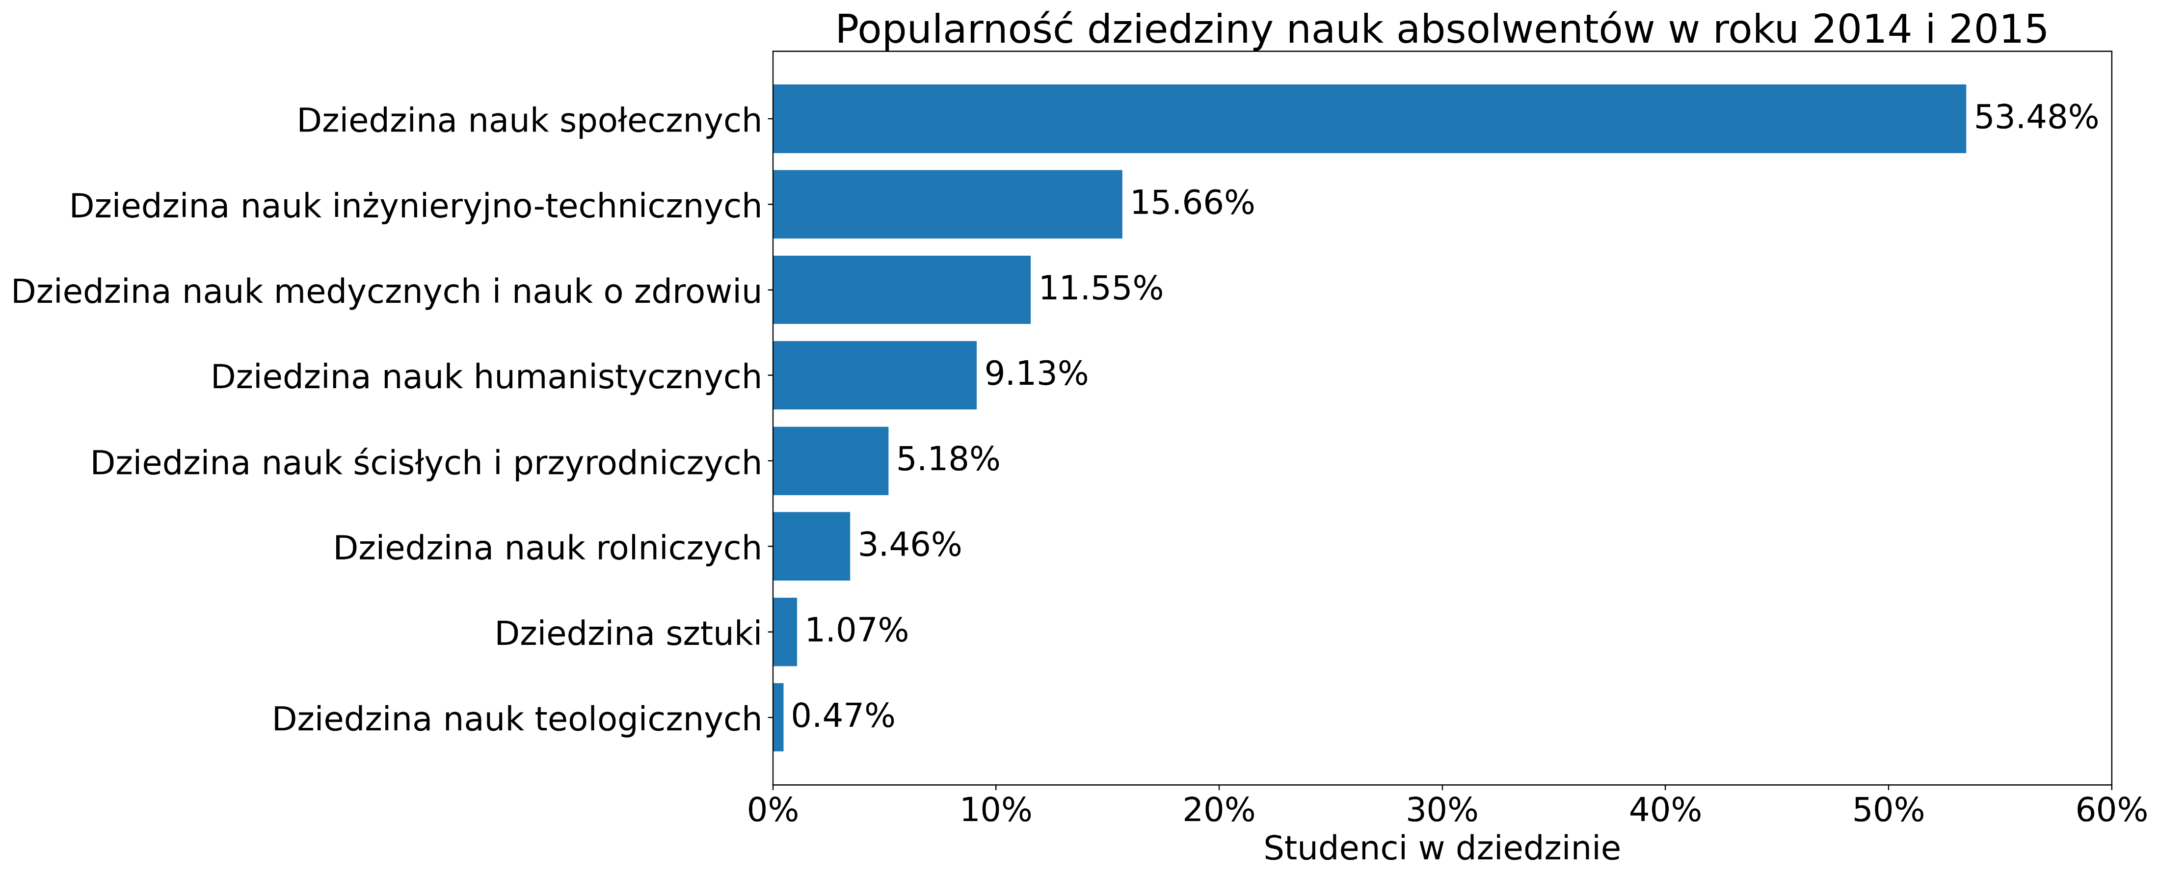
Dziedzina i forma studiów
Ponad połowa absolwentów uzyskała dyplom magistra na kierunku w dziedzinie nauk społecznych. Innymi popularnymi kierunkami były kierunki związane z nowoczesnymi technologiami, medyczne i humanistyczne.
2

Slide 4
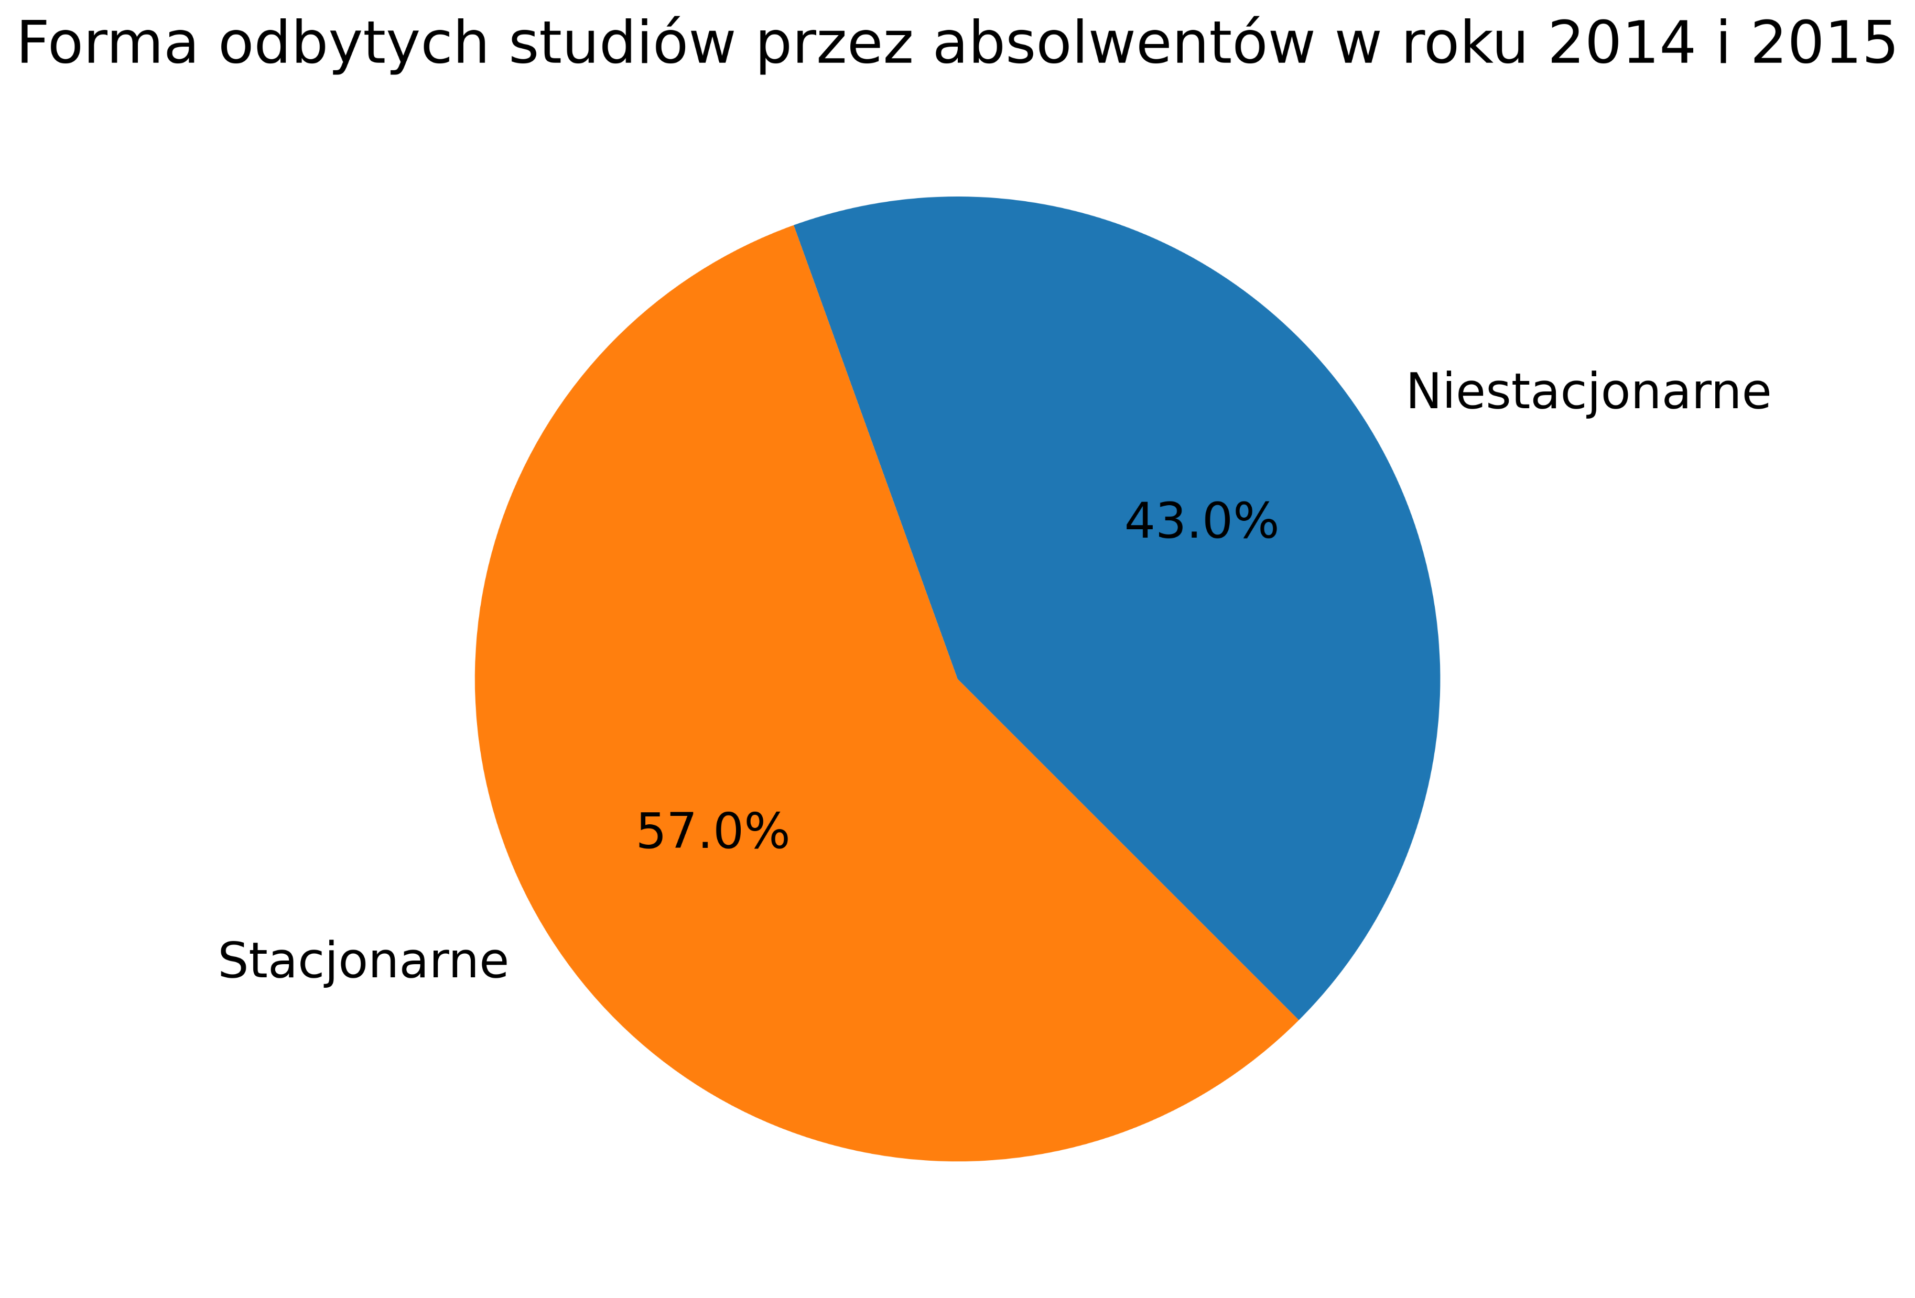
Dziedzina i forma studiów
Ponad połowa badanych studentów ukończyła studia magisterskie na kierunku odbywającym się w formie stacjonarnej.
3

Slide 5
Dziedzina i forma studiów
Ponad
4

Slide 6
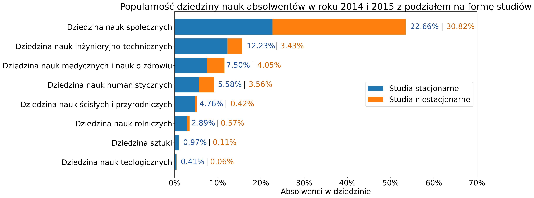
Dziedzina i forma studiów
Ponad połowa absolwentów studiów społecznych ukończyła studia w formie niestacjonarnej i są głównymi przedstawicielami tej grupy. Znacząca większość absolwentów pozostałych kierunków uzyskała dyplom w formie stacjonarnej.
4

